Slide 1
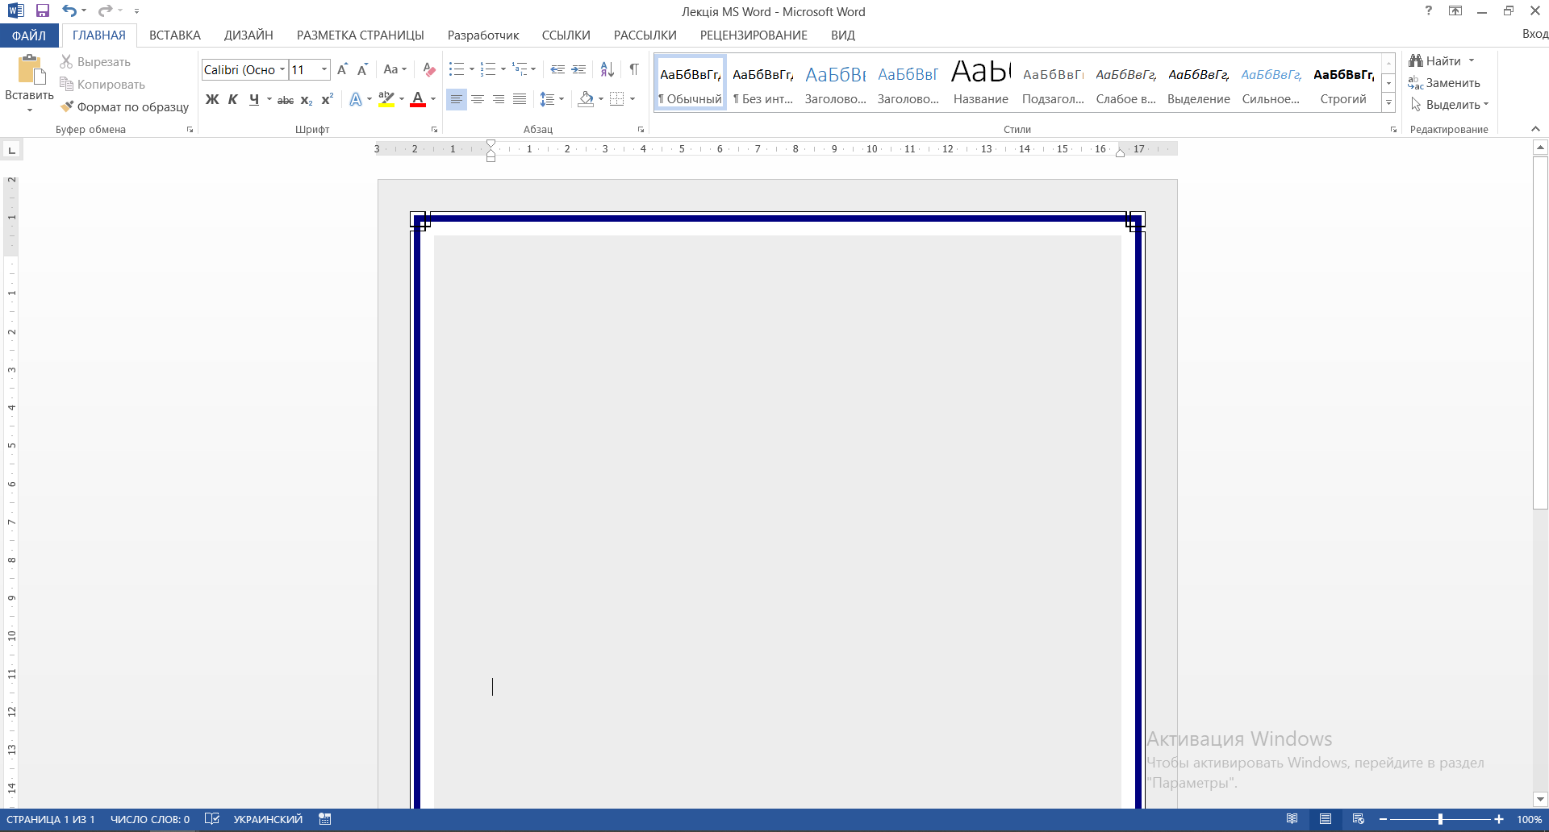
MS WORD
Лекція 1

Slide 2
План
Форматування в Word.
1.1 Форматування символів.
1.2 Форматування текстів.
1.3 Форматування сторінок.
2. Об‘єкти Word.
2.1 Таблиці.
2.2 Ілюстрації.
2.3 Тексти.
2.4 Символи.
3. Автозміст.

Slide 3
Відступи та інтервали
Для оцінювання відступів та інтервалів використовують одиниці вимірювання: дюйми, сантиметри (см), піки (пк), пункти (пт). Співвідношення між одиницями таке:
1 дюйм = 2,54 см = 6 пк = 72 пт;
0,5 дюйма = 1,27 см = 3 пк = 36 пт.
1 пк = 12 пт

Slide 4
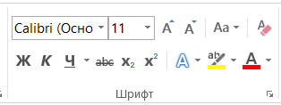
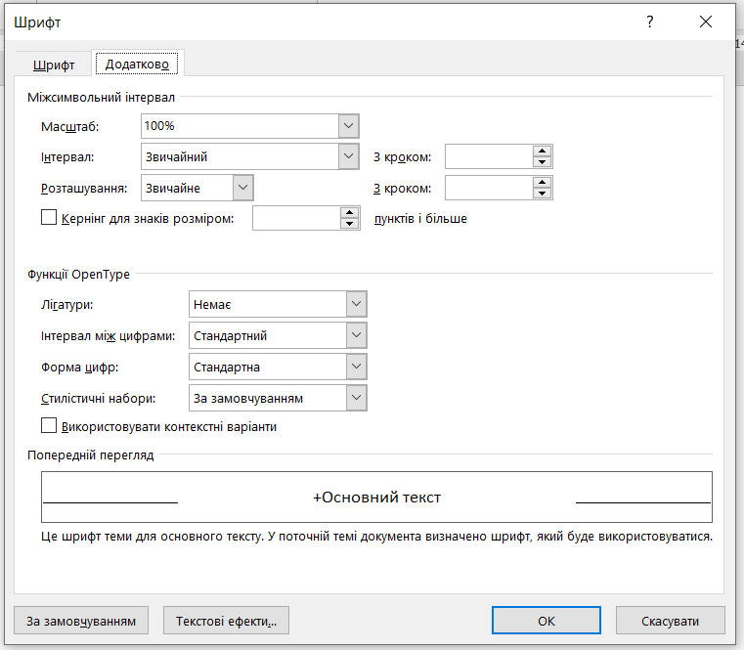
Форматування символів

Slide 5
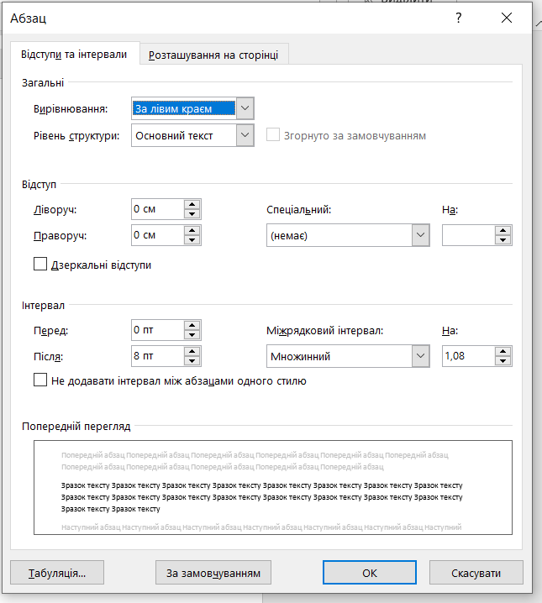
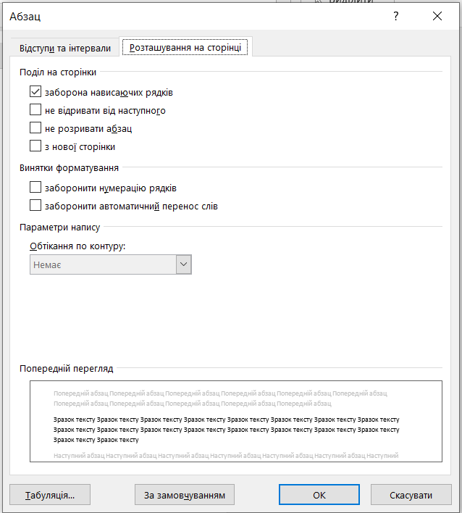
Форматування тексту. Абзаци

Slide 6
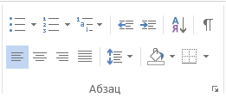
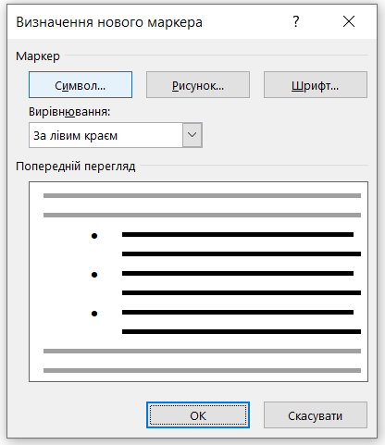
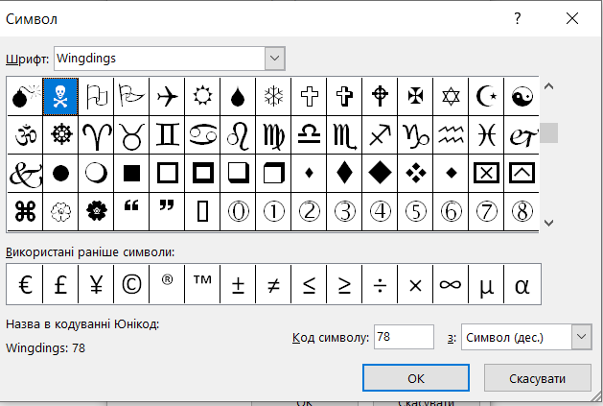
Форматування тексту. Списки маркеровані

Slide 7
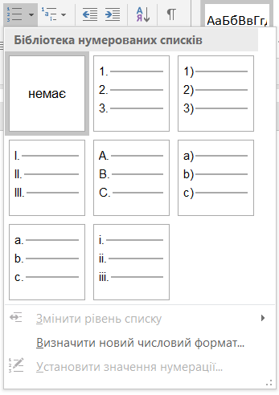
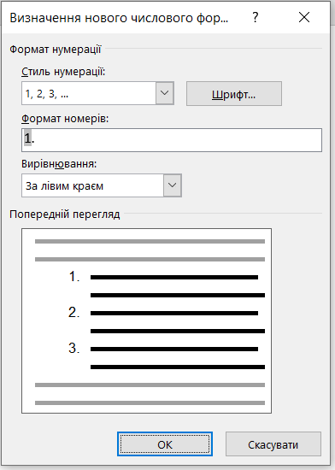
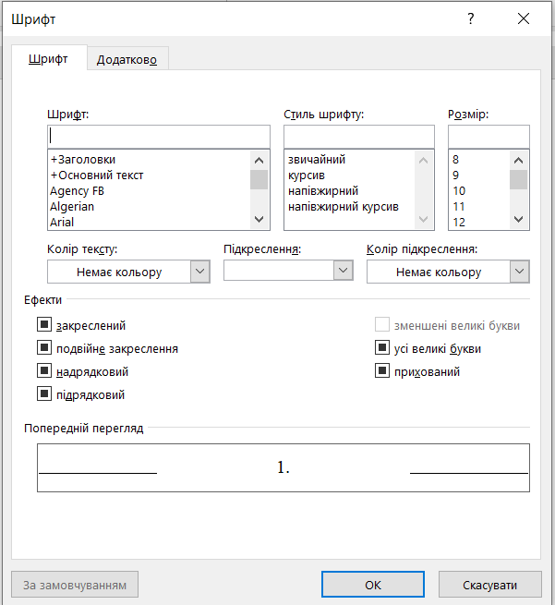
Форматування тексту. Списки нумеровані

Slide 8
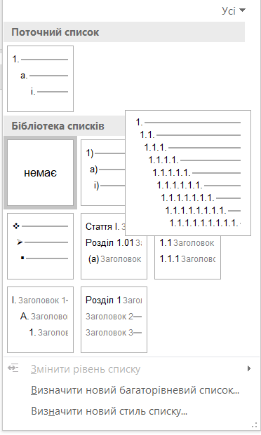
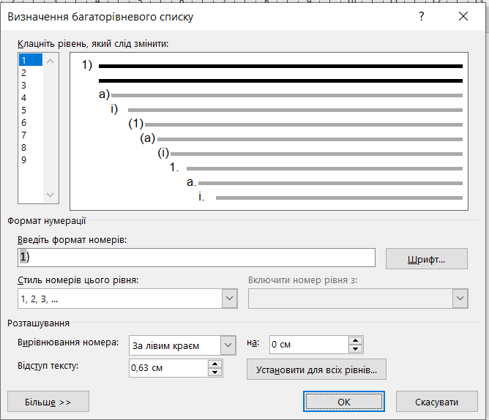
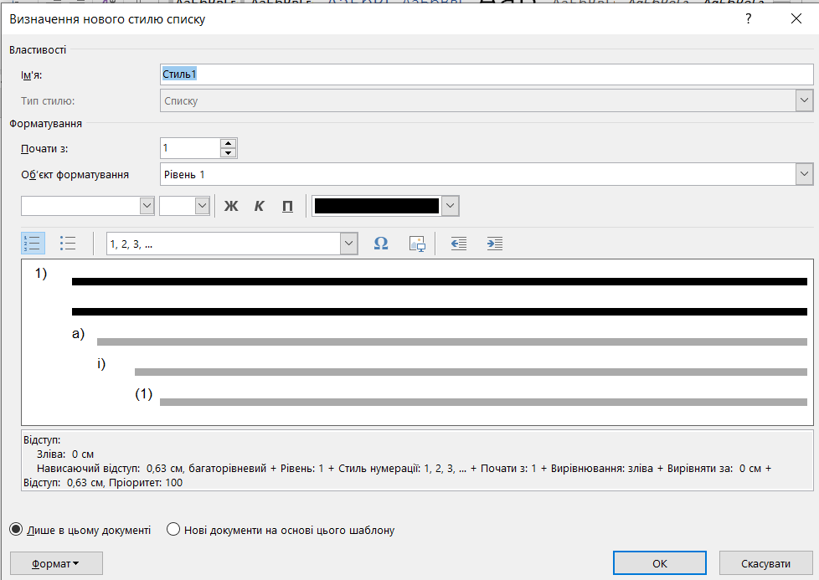
Форматування тексту. Списки багаторівневі

Slide 9
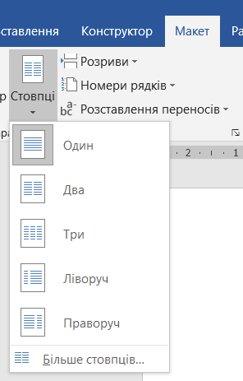
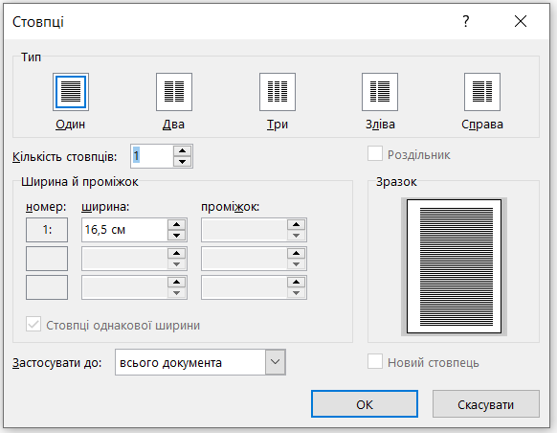
Форматування тексту. Колонки

Slide 10
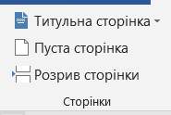
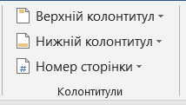
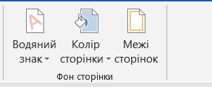
Форматування сторінок.

Slide 11
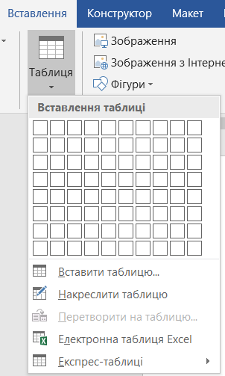
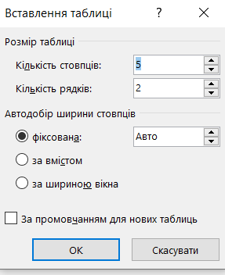
Об‘єкти Word. Таблиці.

Slide 12
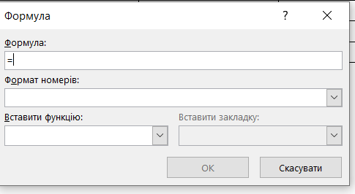
Розрахунки в таблицях
Макет - група кнопок Дані - Формула
Стандартні функції:
AVERAGE(аргумент ) – середнє значення зі списку;
COUNT( ) - повертає кількість елементів списку;
MIN( ) - повертає найменше значення списку;
MAX( ) - повертає найбільше значення списку;
PRODUCT( ) – повертає добуток значень списку;
SUM( ) – повертає суму значень списку
Аргумент може визначатись як список словами:
ABOVE - дані в поточній колонці зверху до низу.
BELOW - дані в поточній колонці знизу до верху
LEFT – дані в поточному рядку лівіше
RIGHT – дані в поточному рядку правіше
списком посилань на комірки:
=SUM(a1;b4) - коли клітини розміщені не підряд;
=AVERAGE (a1:b4) - діапазоном клітин
Alt+F9 – переглянути формули
Виділити таблицю F9 – перерахунок за формулами з новими значеннями

Slide 13
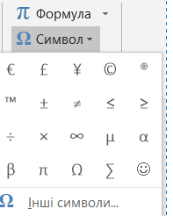
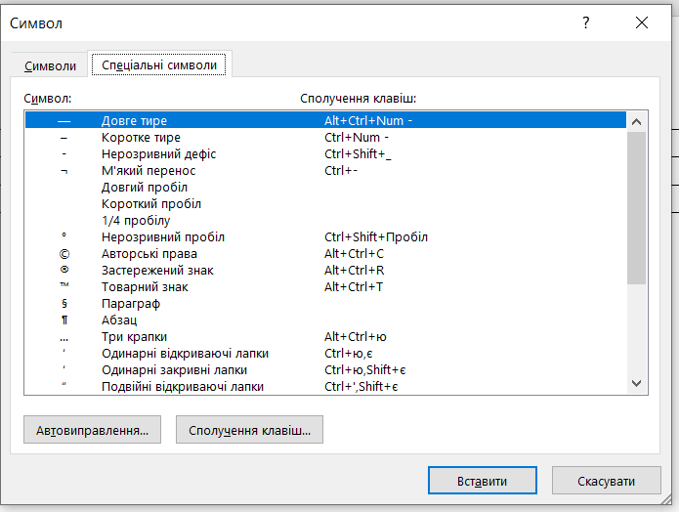
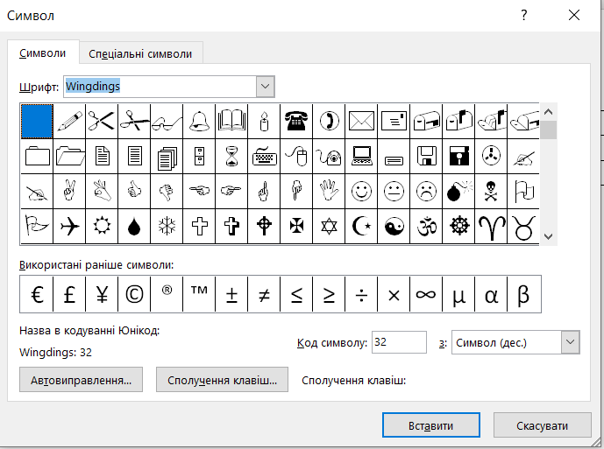
Об‘єкти Word. Символи.

Slide 14
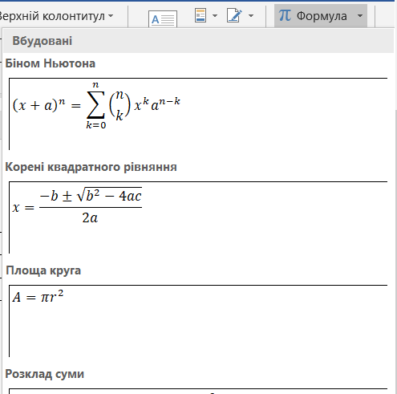
Створення формул

Slide 15
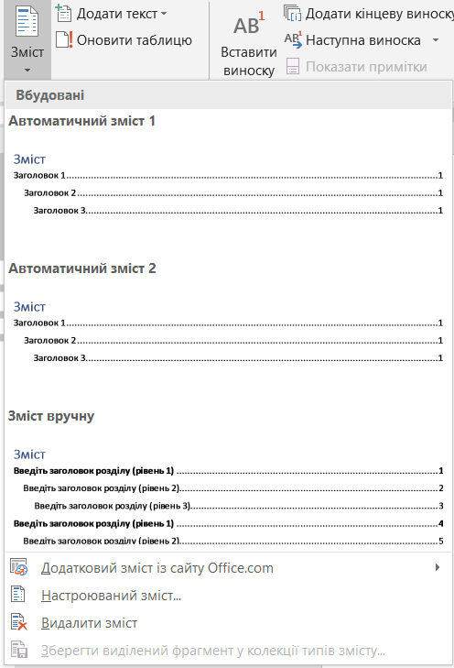
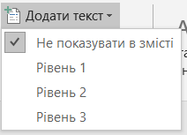
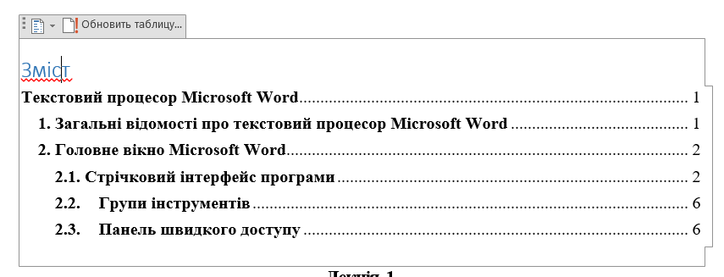
Автозміст

